Slide 1
第三单元
第1课 脂肪烃的性质及应用
第2课时：烯烃、炔烃及其性质

Slide 2
01
烯烃、炔烃及结构特点
02
烷烃的化学性质
03
脂肪烃与石油化工

Slide 3
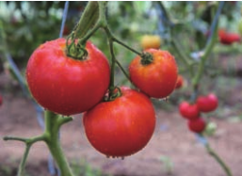
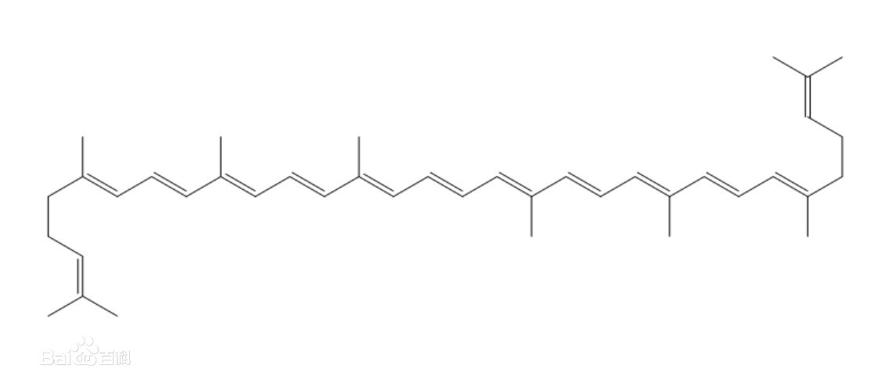
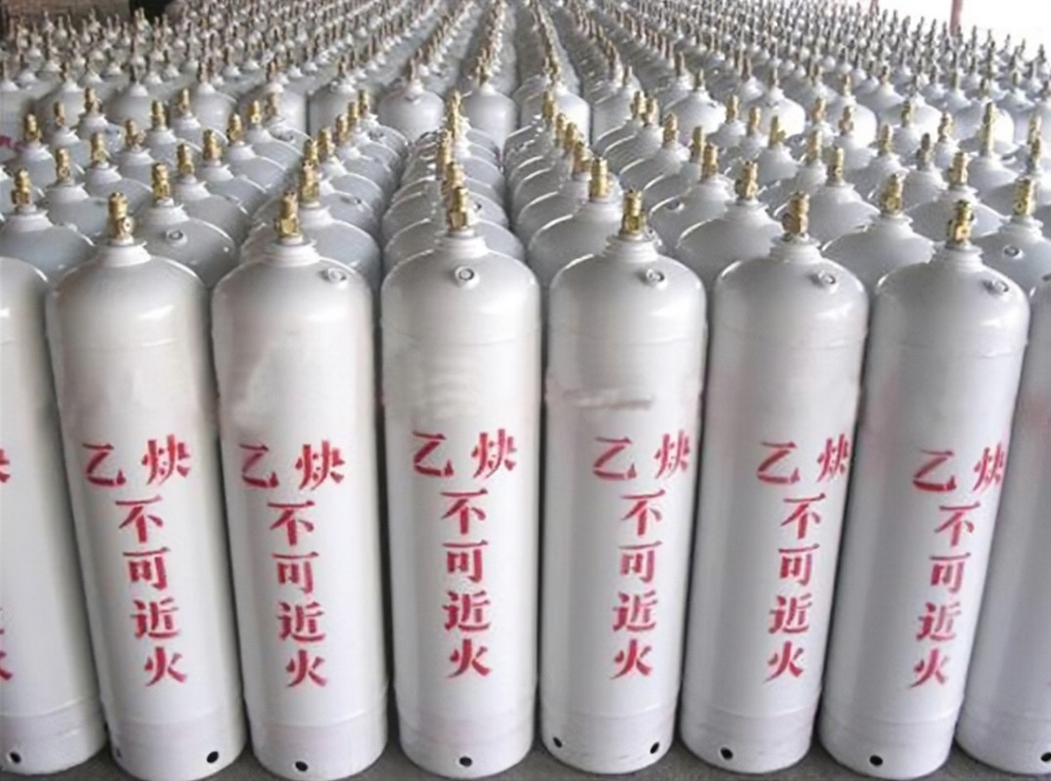
自然界里存在许多烯烃炔烃，如番茄中的番茄红素、鲨鱼油中的角鲨烯都是烯烃，工业中用以照明、焊接及切断金属常用乙炔等。
番茄中存在番茄红素（C₄₀H₅₆）
焊接用的乙炔（C₂H₂）

Slide 4
烯烃、炔烃及结构特点

Slide 5
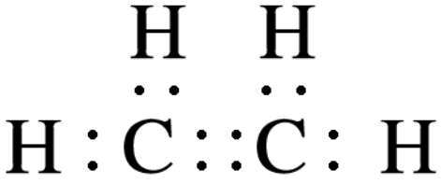
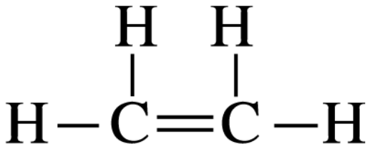
烯烃、炔烃及结构特点
结构简式：CH2 = CH2
1、乙烯
电子式
结构式
空间填充模型
球棍模型
平面结构，
六原子共平面。

Slide 6
烯烃、炔烃及结构特点
2、乙炔
结构简式：
CH≡CH
电子式
H—C≡C—H
结构式
空间填充模型
球棍模型
分子是直线型，
四原子共直线。

Slide 7
烯烃、炔烃及结构特点
烯烃：分子结构中含有碳碳双键的烃。
炔烃：分子结构中含有碳碳三键的烃。
类别 | 分子中只有一个 碳碳双键的烯烃 | 分子中只有一个 碳碳三键的炔烃
组成通式
C_{n}H_{2n} （n≥2）
C_{n}H_{2n-2} （n≥2）

Slide 8
烯烃、炔烃的化学性质

Slide 9
烯烃、炔烃的化学性质
1、氧化反应
燃烧反应
y
点燃
y
通式：
( x+
）
C_{x}H_{y} + O₂ xCO₂ + H₂O
4
2

Slide 10
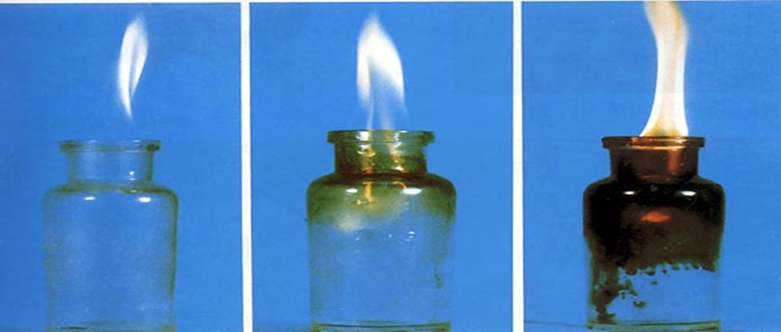
烯烃、炔烃的化学性质
一般有机物的燃烧都是不充分的，所以烃类燃烧都会产生黑烟，烃中含碳量越高，被排挤出来的未被燃烧的碳粒也就越多，就形成了“浓烈的黑烟”。
甲烷、乙烯、乙炔的燃烧现象对比
分子式 CH₄ C₂H₄ C₂H₂
碳元素的
质量分数
0.75 0.86 0.92

Slide 11
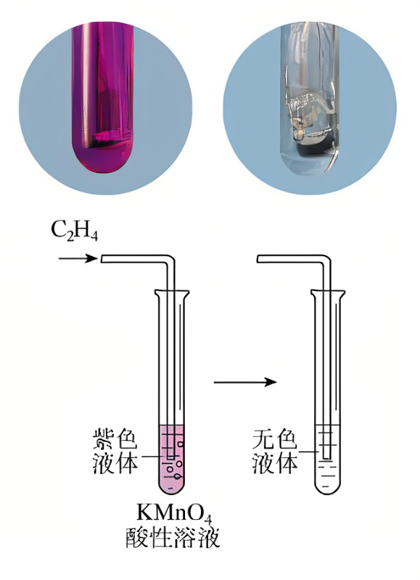
烯烃、炔烃的化学性质
将气态烯烃或炔烃通入酸性KMnO₄溶液，溶液颜色变浅直至褪色。
5CH₂＝CH₂＋12KMnO₄＋18H₂SO₄
10CO₂ ↑ ＋12MnSO₄＋6K₂SO₄＋28H₂O

Slide 12
烯烃、炔烃的化学性质
与酸性KMnO₄溶液的反应
烯烃被氧化的部分
氧化产物
R
CH₂
RCH
C
R’
O
O
O
HO
C
OH
R
C
OH
R
C
R’
CO₂ H₂O
用酸性高锰酸钾溶液氧化碳碳双键或碳碳三键可以缩短碳链。

Slide 13
烯烃、炔烃的化学性质
2、加成反应
烯烃分子中含有碳碳双键，其中1个键不稳定，炔烃分子中含有碳碳三键，其中2个键易断裂，因此烯烃、炔烃都易发生加成反应。
①与Br₂加成：
使溴水褪色
CH₂＝CH₂＋Br₂ CH₂BrCH₂Br
CH≡CH＋Br₂―→CHBr==CHBr
CHBr==CHBr＋Br₂―→Br₂CH—CHBr₂
碳碳三键发生加成反应时可分步进行，先断裂1个键生成碳碳双键，双键继续发生加成变成碳碳单键。

Slide 14
烯烃、炔烃的化学性质
②与H₂、HX、H₂O等加成：
催化剂
CH₃CH₃ (乙烷)
CH₂=CH₂ + H₂
催化剂
CH₃CH₂CH₃ (丙烷)
CH₃CH₂=CH₂ + H₂
工业上可以将植物油催化氢化，获得固态的人造黄油。
石油加工中对汽油进行加氢处理，可提高汽油的质量。
通过测定被吸收的氢气的物质的量可以计算出所研究的分子中碳碳双键的数目，从而为确定其结构提供依据。
应用

Slide 15
烯烃、炔烃的化学性质
②与H₂、HX、H₂O等加成：
CH₂=CH₂ + H—OH
催化剂
CH₃CH₂OH(乙醇)
CH₂=CH₂ + H—Cl
催化剂
CH₃CH₂Cl (氯乙烷)
乙烯与水的反应也称为乙烯的水化，是工业上制取乙醇的方法之一。烯烃与卤化氢的加成也常用于制备卤代烃。

Slide 16
烯烃、炔烃的化学性质
1 2 3
催化剂
2-溴丙烷
CH₃－CH＝CH₂＋HBr CH₃CHCH₃
Br
氢上加氢
1 2 3
催化剂
1-溴丙烷
CH₃－CH＝CH₂＋HBr CH₂CH₂CH₃
Br
通常情况下，丙烯与溴化氢反应，主要得到2-溴丙烷。
当不对称烯烃与卤化氢发生加成反应时，通常“氢加到含氢多的不饱和碳原子一侧”，即遵循马尔可夫尼可夫规则（简称马氏规则）

Slide 17
烯烃、炔烃的化学性质
共轭二烯烃及其加成反应
分子中有两个碳碳双键且两个双键只相隔一个单键的
烯烃叫作共轭二烯烃。
CH₂ CH CH CH₂
CH₂ CH CH CH CH₃
1,3-丁二烯
1,3-戊二烯

Slide 18
烯烃、炔烃的化学性质
1,3-丁二烯和氯气1:1发生加成反应
1,2-加成
1 2 3 4
1 2 3 4
CH₂ CH CH CH₂
CH₂ CH CH CH₂
+ Cl₂
Cl
Cl
1,2-加成
1 2 3 4
1,4-加成
1 2 3 4
CH₂ CH CH CH₂
+ Cl₂
CH₂ CH CH CH₂
Cl
Cl
1,4-加成
1,3-丁二烯的1,2-加成和1,4-加成是竞争反应，到底哪一种加成占优势，取决于反应条件。

Slide 19
烯烃、炔烃的化学性质
1,3-丁二烯和足量的氯气发生加成反应
+ 2 Cl₂
CH₂ CH CH CH₂
CH₂ CH CH CH₂
Cl
Cl
Cl
Cl
1,2,3,4-四氯丁烷

Slide 20
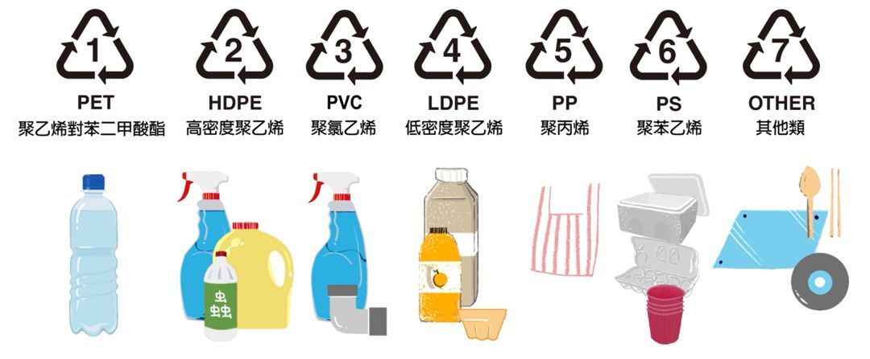
烯烃、炔烃的化学性质
乙炔与氯化氢在催化剂的条件下发生加成反应，可生成氯乙烯，这是最早生产氯乙烯的方法。氯乙烯分子间发生加聚反应得到聚氯乙烯，简称PVC，PVC曾是世界上产量最大的通用塑料。

Slide 21
烯烃、炔烃的化学性质
3、加聚反应
具有不饱和键的有机化合物通过加聚反应得到高分子化合物的反应。
催化剂
[
nCH₂＝CH₂
]
－CH₂－CH₂－
n
聚乙烯
n
CH₃
CH
CH₂
一定条件
CH CH₂
n
CH₃
聚丙烯
注意：聚乙烯、聚丙烯均是混合物。

Slide 22
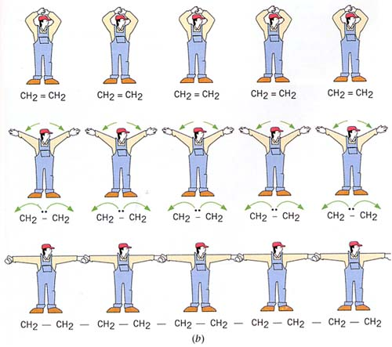
烯烃、炔烃的化学性质

Slide 23
烯烃、炔烃的化学性质
nCH₂=CH₂
一定条件
单体
链节
聚合度
能合成
高分子化合物的小分子物质
高分子
化合物中不断重复的基本结构单元
高分子化合物中链节的数目

Slide 24
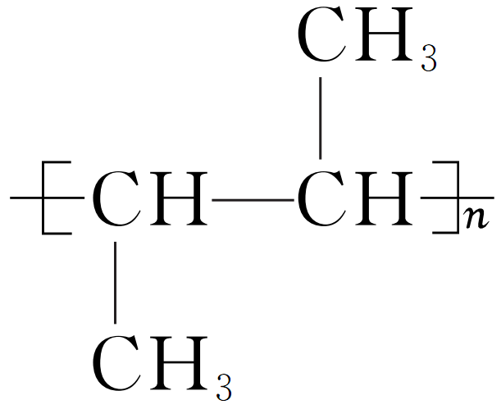
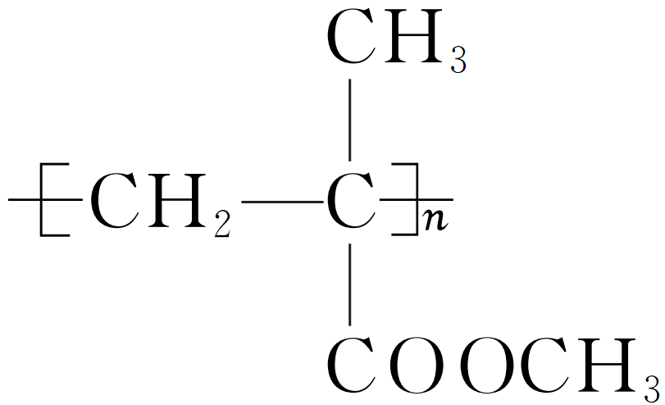
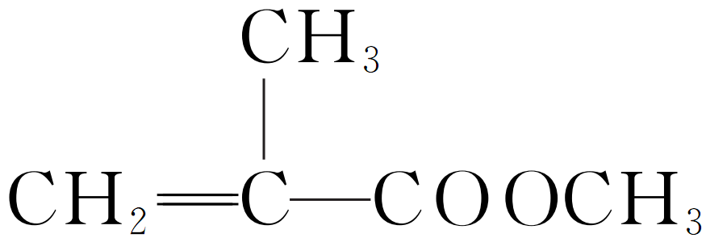
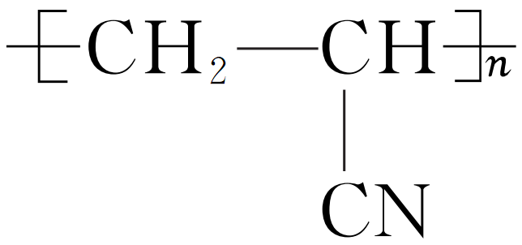
烯烃、炔烃的化学性质
加聚产物单体的判断方法
1.凡链节的主链为两个碳原子，其单体必为一种，将链节的两个半键闭合即为单体。
如 ，单体为________________； ，单体为
___________________； ，单体为____________。
CH₃CH==CHCH₃
CH₂==CHCN

Slide 25
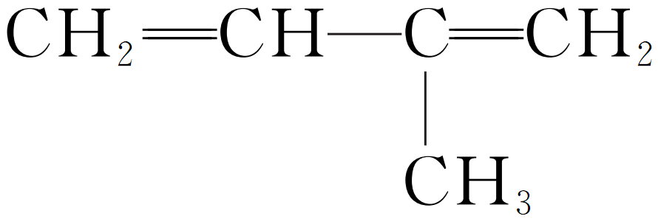
烯烃、炔烃的化学性质
2.凡链节中主链为4个碳原子，无碳碳双键结构，其单体必为两种，从主链中间断开后，再分别将两个半键闭合即得单体。
如 ，单体为__________和_____________。
3.凡链节中主链为4个碳原子，含有碳碳双键，单体为一种，属二烯烃。
如 ，单体为 。
CH₂==CH₂
CH₃CH==CH₂

Slide 26
烯烃、炔烃的化学性质
链节中含多个碳原子的单体的判断方法-一边赶法
去掉[ ]和n，将链节中的一个键从左向右折叠，单变双，双变单，遇到碳超过4价，则断开。
―→
―→CH₂==CF₂和CF₂==CF—CF₃。

Slide 27
脂肪烃与石油化工

Slide 28
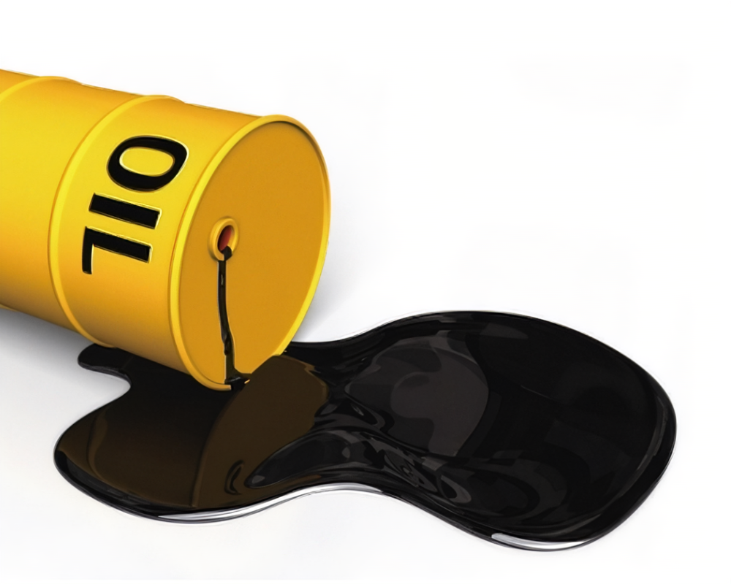
脂肪烃与石油化工
脂肪烃与现代人类生活的关系非常密切。人类使用的能源中，脂肪烃提供了60%以上，因此，脂肪烃被认为是现代“能源经济”的推进剂。此外，脂肪烃还是最重要的有机化工基础原料。
人类使用石油和天然气的主要目的是获得能源和化工原料。石油是一种黄绿色至黑褐色的黏稠液体，主要是由气态烃、液态烃和固态烃组成的混合物，其中还含有少量不属于烃的物质。

Slide 29
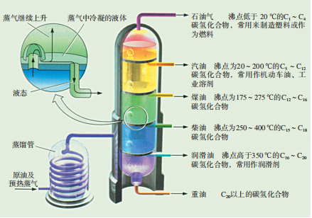
脂肪烃与石油化工
1、石油的分馏
原理：根据沸点不同，通过加热汽化，然后冷凝，把石油分成不同沸点范围内的产物。
注意：
各馏分均为混合物。
分类：
常压分馏、减压分馏

Slide 30
脂肪烃与石油化工
2、石油的裂化
①原理：由重油获得轻质油，解决石油分馏所得汽油、煤油和柴油等轻质油产量低的问题，该过程称为裂化。
使用催化剂的裂化称为催化裂化，不使用催化剂的裂化称为热裂化。
②目的：为了提高石油分馏产品中低沸点的汽油等轻质油的产量和质量。
催化剂
C₁₆H₃₄
C₈H₁₈
辛烷
+ C₈H₁₆
辛烯
加热、 加压
裂化汽油中含有不饱和烃

Slide 31
脂肪烃与石油化工
3、石油的裂解-深度裂化
①原理：以比裂化更高的温度使石油分馏产物(包括石油气)中的长链烃断裂为乙烯、丙烯等气态短链烃。
②目的：获得乙烯、丙烯等气态短链烃，为石油化工提供原料。
C₈H₁₈
催化剂
C₄H₁₀ + C₄H₈
加热、 加压
C₄H₁₀
催化剂
C₂H₄ + C₂H₆
加热、 加压
催化剂
C₄H₈
2C₂H₄
加热、 加压

Slide 32
下列各选项能说明分子式为C₄H₆的某烃是HC≡C—CH₂—CH₃，而不是CH₂==CH—CH==CH₂的事实是( )A．燃烧有浓烟B．能使酸性KMnO₄溶液褪色C．能与溴发生1∶2加成反应D．与足量溴水反应，生成物中只有2个碳原子上有溴原子
D

Slide 33
烯烃、炔烃及结构特点
→→空间构型
氧化反应
烷烃的化学性质
加成反应
加聚反应——单体的判断
分馏
脂肪烃与石油化工
裂化
裂解

Slide 34
第1课 脂肪烃的性质及应用

